Slide 1
www.uab.cat

Slide 2
v
Coneix la UAB
Un Campus d’Excel·lència Internacional
Un campus internacional saludable i sostenible
Una docència de qualitat
Una universitat líder en recerca
Una universitat que fomenta la innovació i l’emprenedoria
Pràctiques externes i mobilitat internacional
Una universitat solidària, participativa i cultural

Slide 3
v
Coneix la UAB
Reconeguda pels millors rànquings
12
147
167
del món
del món
del món
QS TOP 50 UNDER 50 RÀNQUING 2018
RÀNQUING TIMES HIGHER EDUCATION 2018
RÀNQUING BEST GLOBAL UNIVERSITIES 2018

Slide 4
Coneix la UAB
Tria on vols anar
Un 19 % dels titulats han fet estades a l’estranger.
Programa DRAC
Programa SICUE
Erasmus +
UAB Exchange Programme
Programa Propi Califòrnia
Pràctiques externes:
Erasmus
Programa propi

Slide 5
Estadística Aplicada
La web del GEA
El GEA a Facebook

Slide 6
La nota que necessites
Opcions
Nota de tall
BATXILLERAT I CFGS 5,000
Proves per a més grans de 25 anys 5,313
*Nota de tall juliol de 2017

Slide 7
Assignatures que ponderen
Opcions
Ponderació
BATXILLERAT I CFGS Biologia 0.2
Ciències de la Terra i del M. Ambient 0.1
Electrotècnia 0.1
Física 0.1
Matemàtiques 0.2 Química 0.1
Tecnologia industrial 0.1
>25 ANYS Ciències

Slide 8
El grau d’Estadística Aplicada a la UAB
S’ofereix conjuntament amb la Universitat de Vic*.
Posa èmfasi en les aplicacions d’aquesta ciència a diferents disciplines.
Un grau a mida gràcies a l’oferta d’assignatures optatives de quart curs.
* A partir del curs 2019-2020 la UVic deixará de participar al GEA

Slide 9
Què necessites per estudiar Estadística Aplicada?
Persona creativa, deductiva i intuïtiva
Habilitat per al càlcul
Visió global del mercat i de la societat
Interès per la informàtica
Capacitat d’anàlisi i concreció

Slide 10
Per què estudiar el Grau d’Estadística Aplicada?
Un dels trets característics de la societat actual és la gran quantitat d’informació. El desenvolupament progressiu i continuat de les noves tecnologies de la informació i de la comunicació (TIC) ha accelerat aquest fenomen de manera notable, facilitant la difusió a escala mundial de grans volums de dades (bigdata, data science).
A la majoria de les àrees de coneixement, l’especialista utilitza les dades per prendre decisions en situacions d’incertesa.
La figura de l’expert en estadística és clau en molts projectes amb equips multidisciplinaris, cooperant amb especialistes de diversos àmbits, participant en tot el procés des del disseny experimental, fins l’extracció de models i tendències per a la interpretació dels resultats.

Slide 11
Actualment s'entén com a estadística a una enorme diversitat de disciplines, amb estils de treball molt diferents:
Obtenció / emmagatzematge / interpretació de dades econòmiques/ demogràfiques /d'organització política dels Estats
Enquestes, mostrejos...
Models probabilístics
Estadística Matemàtica (aspectes teòrics en què es basen els mètodes estadístics)
Estadística aplicada (anàlisi de dades)

Slide 12
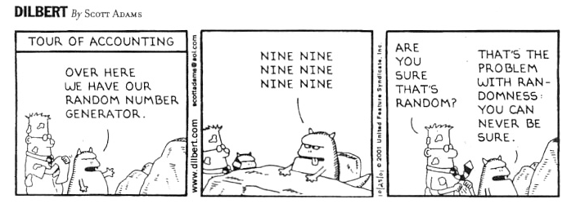
Sabies que...?
L’estadística s’ ocupa de quantificar l’ atzar.
It was realized in the beginning of the last century that for taking optimum decisions, it is necessary to quantify the uncertainty in information extracted from Data.
C.R. Rao, 2007

Slide 13
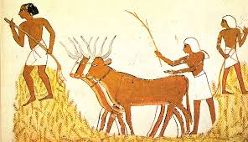
Sabies que...?
L’estadística és una disciplina molt antiga. Els egipcis (2400-2600 AC) ja recollien dades sobre collites, crescudes del Nil, població… Feien censos!!

Slide 14
Sabies que…?
A Platea durant la guerra del Peloponès (479 AC) els atacants van calcular l'altura de les muralles de la ciutat fent un recompte del nombre de maons.
El comptatge ho van repetir diversos soldats i multiplicant la moda per l'amplada d'un maó es va calcular la longitud de l'escala necessària per escalar la muralla.

Slide 15
Sabies que...?
L’ESTADÍSTICA ÉS UNA DE LES DISCIPLINES MÉS DEMANDADES Al MERCAT LABORAL
Les empreses disposen d'enormes bases de dades (Big Data) que necessiten analitzar per prendre decisions òptimes que millorin les seves ofertes i els seus beneficis. Internet proporciona informació d'interès per a milions d'empreses que desitgen conèixer a clients i usuaris.
Graduat en
Estadística
Ok
Y el 97% dels nostres graduats están trabellant!

Slide 16
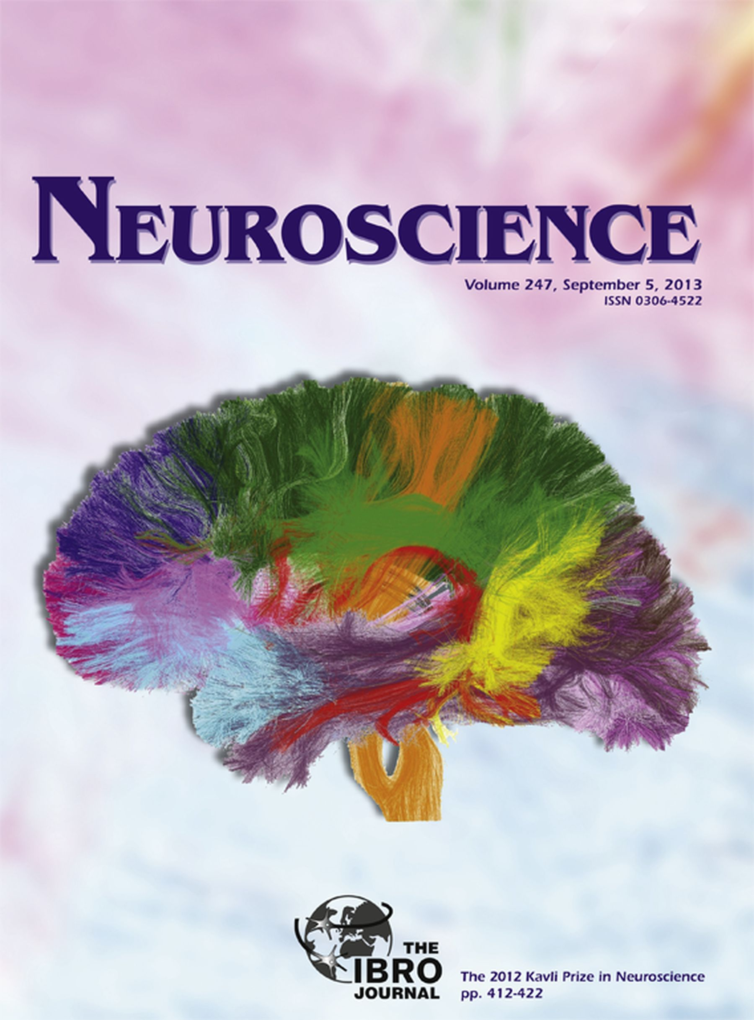
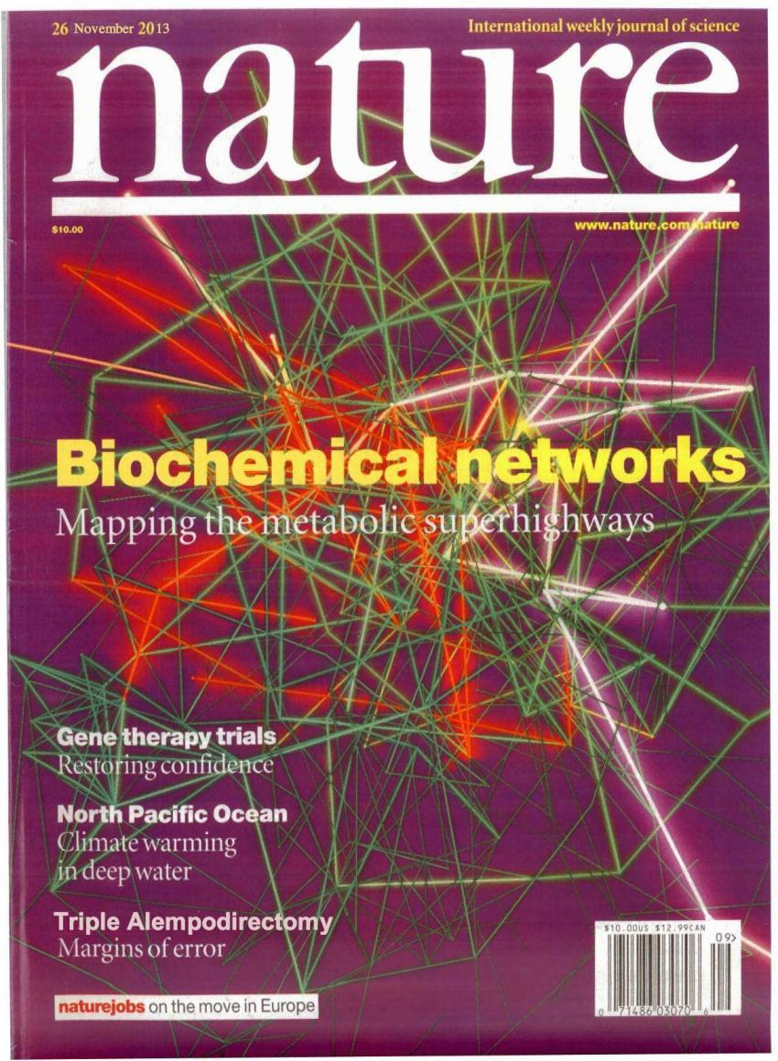
Sabies que...?
És essencial l’estadística a la ciència!
Juan Lerma, investigador de l'Institut de Neurociències d'Alacant, reconeix que molts científics tenen un coneixement estadístic "de pa sucat amb oli".
"Jo sóc editor de la revista Neuroscience, rebo uns 2000 estudis cada any, i veig una deficiència general en el tractament de les dades estadístiques”

Slide 17
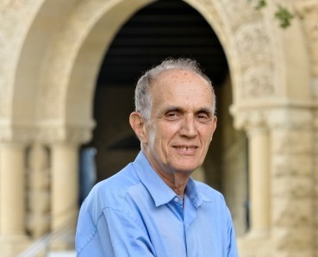
Sabies que...?
Els matemàtics Cox (Oxford) i Efron (Stanford) , guardonats el 2017 amb el Premio Fronteras del Conocimiento de la Fundación BBVA en Ciències Bàsiques opinen que no només els seus mètodes, sinó l'estadística en general, continuarà sent clau en el desenvolupament científic dels proper anys, especialment dins de l'àrea del Big Data.
L' Efron aposta especialment per la data science, és a dir, la construcció de bases de dades massives. "Això ens permetrà analitzar a fons tota la informació sobre una malaltia, per exemple, per desenvolupar tractaments més eficaços”
http://elpais.com/elpais/2017/01/24/ciencia/1485257497_740829.html

Slide 18
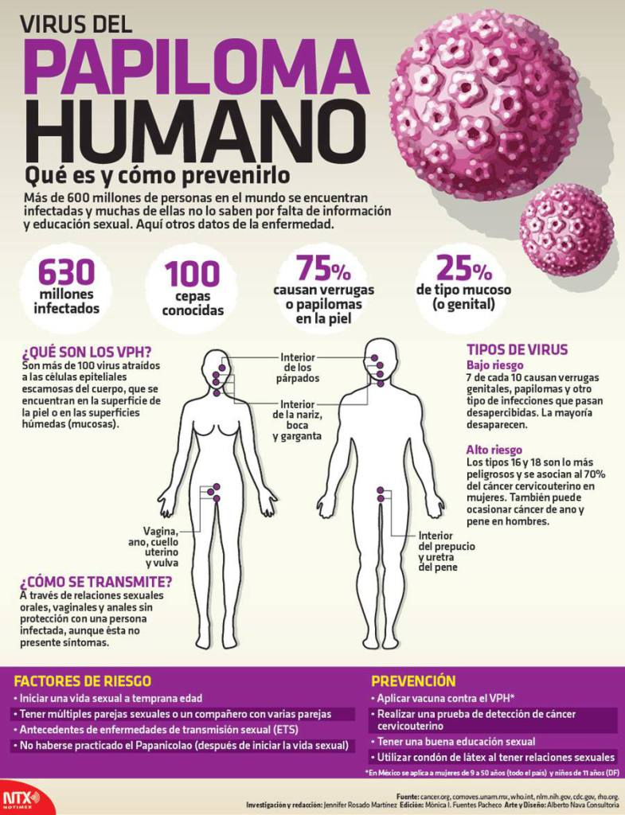
Sabies que…?
El virus del papil·loma humà és una malaltia sexual que pràcticament tota la població sexualment activa ha patit en algun moment a la seva vida.
En la gran majoria de casos no presenta cap simptomatologia, però en una petita proporció d’ells aquesta malaltia està relacionada amb certs càncers que apareixen temps després a l’exposició del virus.
Això fa penar que no tots els casos que es donen a la població no són diagnosticats, és a dir que la malaltia està infra-reportada.
Sustituir por
una imagen

Slide 19
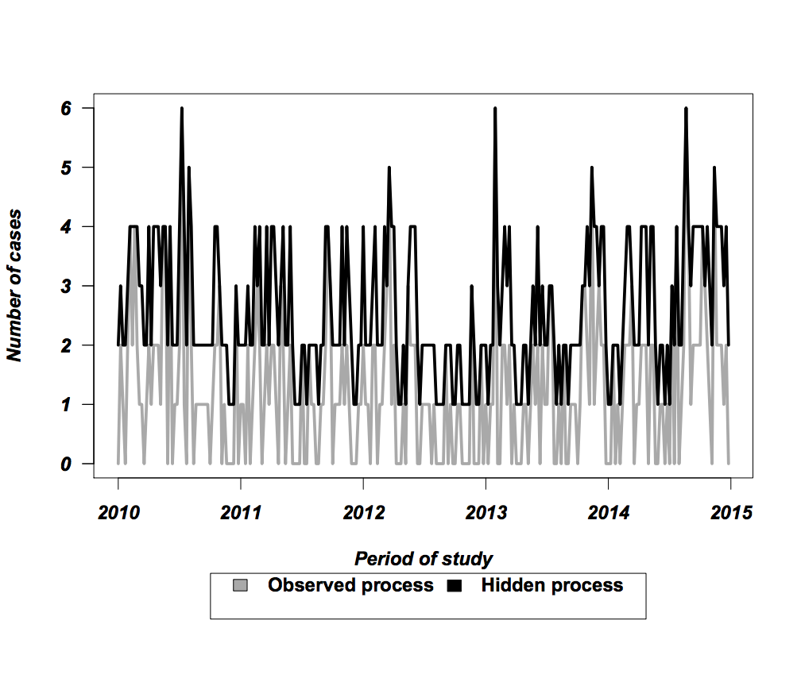
L’ imatge representa el número observat de casos amb HPV a Girona cada setmana (gris) i el número que es creu que ha hagut de casos setmanals de HPV (negre).
Existeixen eines estadístiques per proporcionar-nos una nova sèrie de casos que consideri el problema de infra-reportació.
Cada setmana es registren 1.27 casos en mitja, però la nostra nova sèrie diu que es registren 3.38 en mitja.
Sembla que només som capaços de diagnosticar el 38% dels casos del HPV!
Més diners per a plans de prevenció?

Slide 20
Sabies que...?
Pots participar i guanyar premis al
PLANTER
Inscripcions: fins al 21 de març
https://fme.upc.edu/ca/planter/Planter-2018/Convocatoria
Sustituir por
una imagen

Slide 21
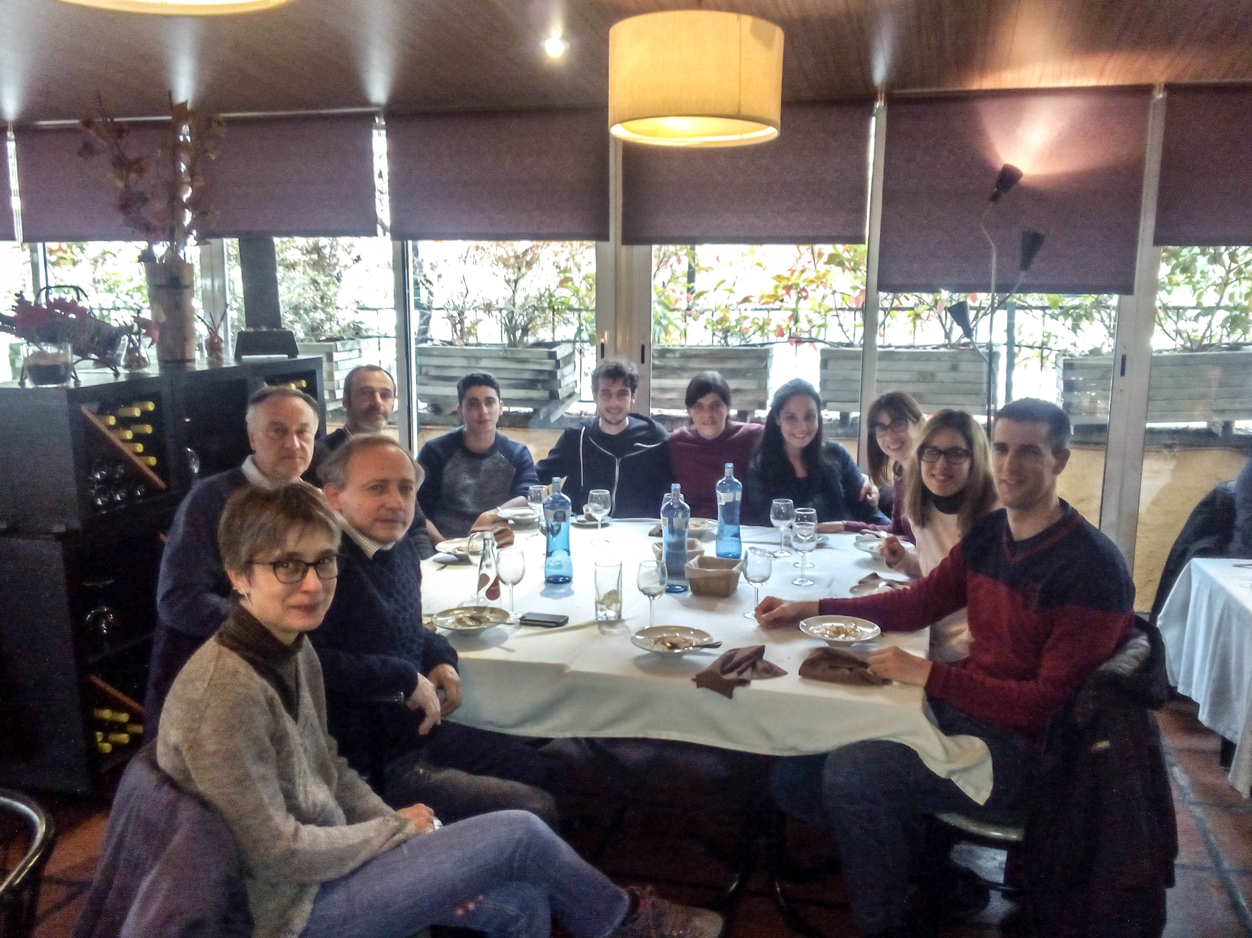
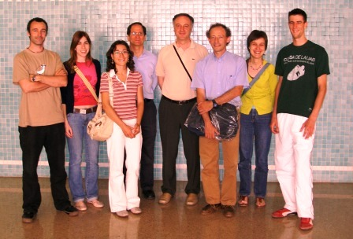
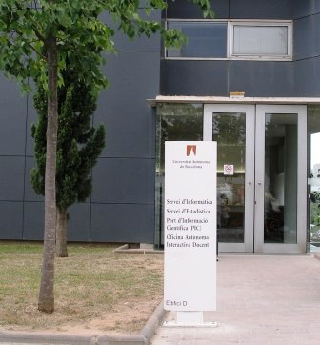
Sabies que…?
http://sct.uab.cat/estadistica/
Tenim el Servei d’ Estadística Aplicadaa la UAB?

Slide 22
Dia Internacional de la dona i la nena a la ciència

Slide 23
12 de març de 2018, 12:00 Auditori de la Facultat de Lletres UAB

Slide 24
Així s’estructura el grau
Crèdits: 240 ECTS (4 anys)
Places: 40
Horari: Un sol torn de tarda
Cursos Propedèutics:
Física per a estudiants de ciències
Matemàtiques per a estudiants de ciències
Química per a estudiants de ciències

Slide 25
Així s’estructura el grau
Formació Bàsica
Assignatures de la branca de coneixement de la titulació
60
Obligatòries
Representen el gruix del pla d’estudis
120
Optatives
Poden definir els itineraris o mencions
48
Treball de fi de grau (TFG)
12

Slide 26
Què aprendràs: nou pla d’estudis*
Curso | Semestre | Asignatura | Carácter | ECTS | Materia
1 | 1 | Álgebra Lineal | FB | 6 | 1
 |  | Cálculo 1 | FB | 6 | 1
 |  | Herramientas informáticas para la estadística | FB | 6 | 2
 |  | Análisis Exploratorio de Datos | FB | 6 | 3
 |  | Introducción a la probabilidad | FB | 6 | 1
 | 2 | Probabilidad | FB | 6 | 1
 |  | Cálculo 2 | FB | 6 | 1
 |  | Introducción a la programación | FB | 6 | 2
 |  | Recuperación y Almacenamiento de datos | FB | 6 | 2
 |  | Inferencia Estadística 1 | FB | 6 | 4
 |  | Total primer curso |  | 60
2 | 1 | Distribuciones Multidimensionales | OB | 6 | 4
 |  | Inferencia Estadística 2 | OB | 6 | 4
 |  | Muestreo y Diseño de Encuestas | OB | 6 | 3
 |  | Diseño de Experimentos | OB | 6 | 5
 |  | Métodos numéricos y Optimización | OB | 6 | 1
 | 2 | Bioinformática | OB | 6 | 7
 |  | Procesos Estocásticos | OB | 6 | 5
 |  | Modelos Lineales 1 | OB | 6 | 5
 |  | Análisis de la Supervivencia | OB | 6 | 6
 |  | Aprendizaje No Supervisado | OB | 6 | 6
 |  | Total segundo curso |  | 60
3 | 1 | Estadística Bayesiana | OB | 6 | 4
 |  | Series Temporales | OB | 9 | 5
 |  | Machine Learning 1 | OB | 6 | 6
 |  | Modelos Lineales 2 | OB | 6 | 5
 |  | Estadística en Ciencias de la Salud | OB | 3 | 7
 | 2 | Modelización de datos complejos | OB | 6 | 5
 |  | Machine Learning 2 | OB | 6 | 6
 |  | Simulación y Remuestreo | OB | 6 | 6
 |  | Introducción a la Econometría | OB | 6 | 7
 |  | Modelización Avanzada | OB | 6 | 5
 |  | Total tercer curso |  | 60
* Ho fareu a 2n

Slide 27
Què aprendràs
Les mencions són itineraris que es fan constar al suplement europeu al títol. Per obtenir-la s’han de cursar 30 crèdits vinculats a cada itinerari.
Bioinformàtica (UVic)*
Estadística Aplicada a les Ciències de la Salut (UAB)**
Economia Financera (UAB)**
Demografia (UAB)*
Indústria i Tecnologia (UVic)*
Pràctiques externes optatives a 4rt curs.
Aquestes mencions no s’ oferirán a partir del curs 2019-2020
** Aquestes cambiarán de nom

Slide 28
Sortides professionals
L'àmbit de l'economia i les finances: anàlisi de dades financeres i concessió de crèdits, recerca sobre sondejos d'opinió, màrqueting i departaments de vendes, anàlisi de la competència i, en general, l'assessorament i la consultoria, identificació de nínxols de mercat.
- L'àmbit de la indústria i dels serveis: disseny d'experiments, control de qualitat, millora de processos i productes, logística i optimització de processos de distribució, geolocalització de fenòmens i de persones, comerç al detall i comerç electrònic- recomanació de compres, màrqueting directe, etc.
- L'àmbit de les ciències de la vida, de la salut, la biosanitat i la psicologia: sanitat, medicina, salut pública, gestió hospitalària i atenció sanitària, indústria farmacèutica, sanitat animal, assajos clínics, medi ambient, biologia, agricultura, ciències del mar.

Slide 29
Sortides professionals
- L'àmbit de les administracions públiques: instituts oficials d'estadística, centres d'estudis sociològics i de tendències socials i d'opinió pública, projeccions demogràfiques, explotació d'informació cadastral, administració local (ciutats intel·ligents, col·laboració ciutadana i relació amb els ciutadans), avaluació de polítiques públiques, etc.
- L'àmbit acadèmic, de la docència i la recerca: ensenyament secundari, docència universitària i recerca, formació continuada, recerca bàsica.
- L'àmbit dels mitjans de comunicació i de les xarxes socials: premsa, ràdio, televisió, cinema, periodisme d'investigació i de dades. No es pot deixar de banda l'analítica web (visites, visitants, temps a les pàgines, visites noves, pàgines per visita, etc.).·

Slide 30
Alguns dels nostres graduats treballen a…
Institucions Financeres: Caixa Bank, Bank Sabadell, Comisión Nacional del Mercado de Valores, Catalana Occident,…
Ciències de la Salut: Hospital Clínic, ICO, ISI Global, VHIR (Vall Hebron Institut de Recerca), Grifols,…
Consultories i serveis : Accenture, SEA, Everis - dep de Big Data & Business Intelligence, Schibsted Spain, Globalia Bismart, PwC programa de talent.
Business & entertainment: RiskRange, Digital Legends Entertainment
Estudis: Màster en bioestadística y bioinformàtica en UB – UOC, Doctorat UAB, UIC, UOC,…

Slide 31
Un campus al teu servei
Vols venir a visitar-nos?
Dia de les famílies:
dissabte 5 de maig
Rebuda de les famílies a la facultat/escola
Servei gratuït de bus per visitar el campus
Visita als habitatges de la Vila Universitària
Inscripcions:
www.uab.cat/dia-families

Slide 32
Descarrega’t les guies!
www.uab.cat/guies-pdf
Connecta’t!

Slide 33
Estadística Aplicada
+ Sociologia

Slide 34
La nota que necessites
Opcions
Nota de tall
BATXILLERAT I CFGS 5,000
Proves per a més grans de 25 anys 5,000
*Nota de tall juliol de 2017

Slide 35
Assignatures que ponderen
Opcions
Ponderació
BATXILLERAT I CFGS Anàlisi Musical 0.1
Biologia 0.2
Ciències de la Terra i del M. Ambient 0.1
Cultura Audiovisual 0.1
Dibuix Artístic 0.1
Dibuix Tècnic 0.1
Disseny 0.1
Economia de l’Empresa 0.2
Electrotècnia 0.1
Física 0.1
Geografia 0.2

Slide 36
Assignatures que ponderen
Opcions
Ponderació
BATXILLERAT I CFGS Grec 0.1
Història de l’Art 0.1
Literatura Catalana 0.1
Literatura Castellana 0.1
Llatí 0.1
Matemàtiques 0.2
Matemàtiques Aplicades a les CC. Socials 0.2
Química 0.1
Tecnologia industrial 0.1
>25 ANYS Ciències

Slide 37
El grau d’Estadística Aplicada + Sociologia a la UAB
Posa èmfasi en les aplicacions de l’estadística a diferents disciplines, incidint sobretot en la sociologia.
Se’t formarà en els camps de recerca dels professors del departament: educació, immigració, religió, polítiques socials, treball i vida quotidiana
Docència en català, castellà i anglès amb una quantitat significativa d’alumnat estranger (europeu, llatinoamericà i asiàtic). Interacció amb professionals en actiu i programa de pràctiques professionals consolidat amb més de deu anys d’experiència.

Slide 38
Què necessites per estudiar Estadística Aplicada + Sociologia ?
Comprendre diversos fenòmens socials que susciten debats públics, com per exemple: la cultura, les desigualtats socials, el gènere, l’educació, la immigració, etc.
Creativa, deductiva i intuïtiva
Habilitat per al càlcul
Visió global del mercat i de la societat
Interès per la informàtica
Capacitat d’anàlisi i concreció

Slide 39
www.uab.cat
Moltes gràcies, t’esperem a la UAB!

Slide 40
Problemes que resol l’ estadística
The Lady tasting Tea: els experiments dissenyats
Una tarda d’estiu a finals dels anys 1920 a Cambridge, UK, prenien l’aire un grup de professors/res:
Una de les dames insistia en que el sabor d’una tassa de té amb llet era diferent depenent de si es barrejava posant primer el te i després la llet, o a l’inrevés.

Slide 41
Problemes que resol l’ estadística
Un dels professors era R. A. Fisher.
De seguida van preguntar-se: era veritat que la dama podia distingir entre una tassa de te feta posant-hi primer la llet i després el te, o primer el te i després la llet?
https://en.wikipedia.org/wiki/A_Nice_Cup_of_Tea

Slide 42
Problemes que resol l’ estadística
Suposem que es preparen 8 tasses,
4 fixant l’ ordre te-llet i les altres
4 fixant l’ordre llet-te
La dama tasta cadascuna de les tasses, d’una en una, de manera desordenada.
Ha de classificar-les segons si van barrejar-se seguint la regla
te-llet o llet-te.

Slide 43
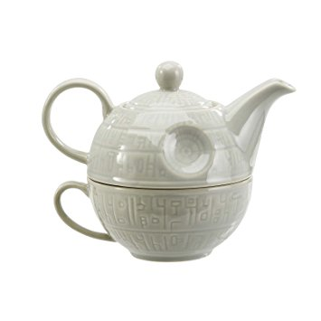
Problemes que resol l’ estadística
La idea al darrere d’aquest experiment és que si la dama no pot distingir l’ordre de preparació, i encerta la classificació de les 4 tasses de te-llet
(i per tant, també les altres), l’encert es deu simplement a la sort (atzar).

Slide 44
Problemes que resol l’ estadística
Suposem que en fer l’experiment la dama classifica les 4 tasses de te-llet bé (per tant, les altres 4 també).
Tenim suficient evidència estadística per a dir que la dama sap distingir? O ans al contrari, és molt possible donar una resposta així simplement per atzar?

Slide 45
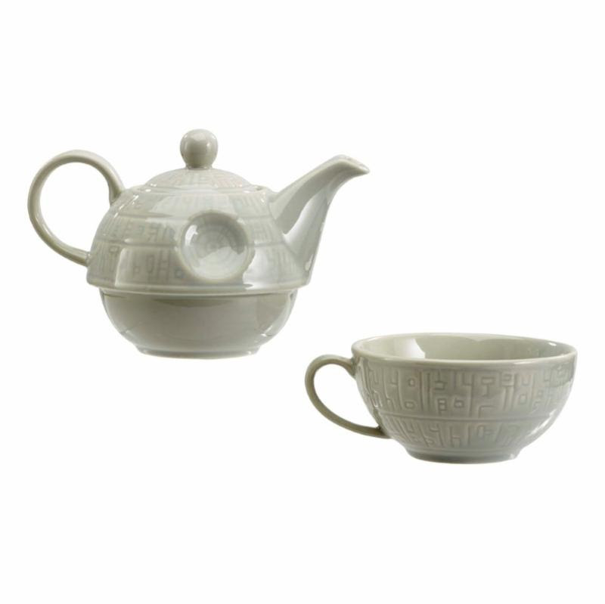
Problemes que resol l’ estadística
Hi ha
$\left(\begin{aligned}8 \\ 4\end{aligned}\right)$ = $\frac{ 8 ∗7∗ 6∗5 }{4∗ 3∗ 2 }$ = 70
formes de classificar les 8 tasses en 2 grups de 4, i només una és la correcta.
La probabilitat que encerti simplement per sort és
$\frac{1}{70 }$ = 0.014
Així, és raonable pensar que sí que en sap!!

Slide 46
Problemes que resol l’ estadística
I si hagués encertat només 3 de les tasses te-llet ?
Encertar 3 i fallar 1 de cada grup té probabilitat
$\frac{\left(\begin{aligned}4 \\ 3\end{aligned}\right)\text{ ∗ } \left(\begin{aligned}4 \\ 3\end{aligned}\right)}{70}$ = $\frac{16 }{70}$ = 0.228
Així que encertar 3 o més per casualitat té probabilitat 1/70 + 16/70 = 17/70 = 0.2428, que és força alta!

Slide 47
Problemes que resol l’ estadística
I Si fem l’ experiment amb més tasses?
Amb 12 tasses ( 6 i 6) i suposant que la dama adivina,
la probabilitat d’encertar les 6 de cada tipus és $\frac{1 }{924 }=0.0011$
La probabilitat d’ encertar 5 i fallar 1 (de c/u) és $\frac{36}{924 }$ = 0.03896
És a dir, si la dama hagués encertat 5 o més vegades en el grup
te-llet havent provat 12 tasses, seria raonable pensar
que sí és capaç de distinguir l’ordre en que es fa la barreja.

Slide 48
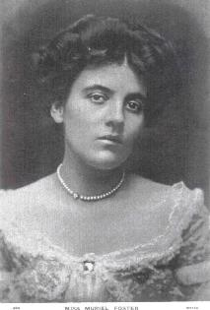
Problemes que resol l’ estadística
Algú que era present aquella tarda a Cambridge va dir que la dama en qüestió, la Muriel Foster Bristol, una científica que estudiava algues a l'estació agrícola de Rothamsted, no es va equivocar classificant cap de les tasses!!

